Slide 1
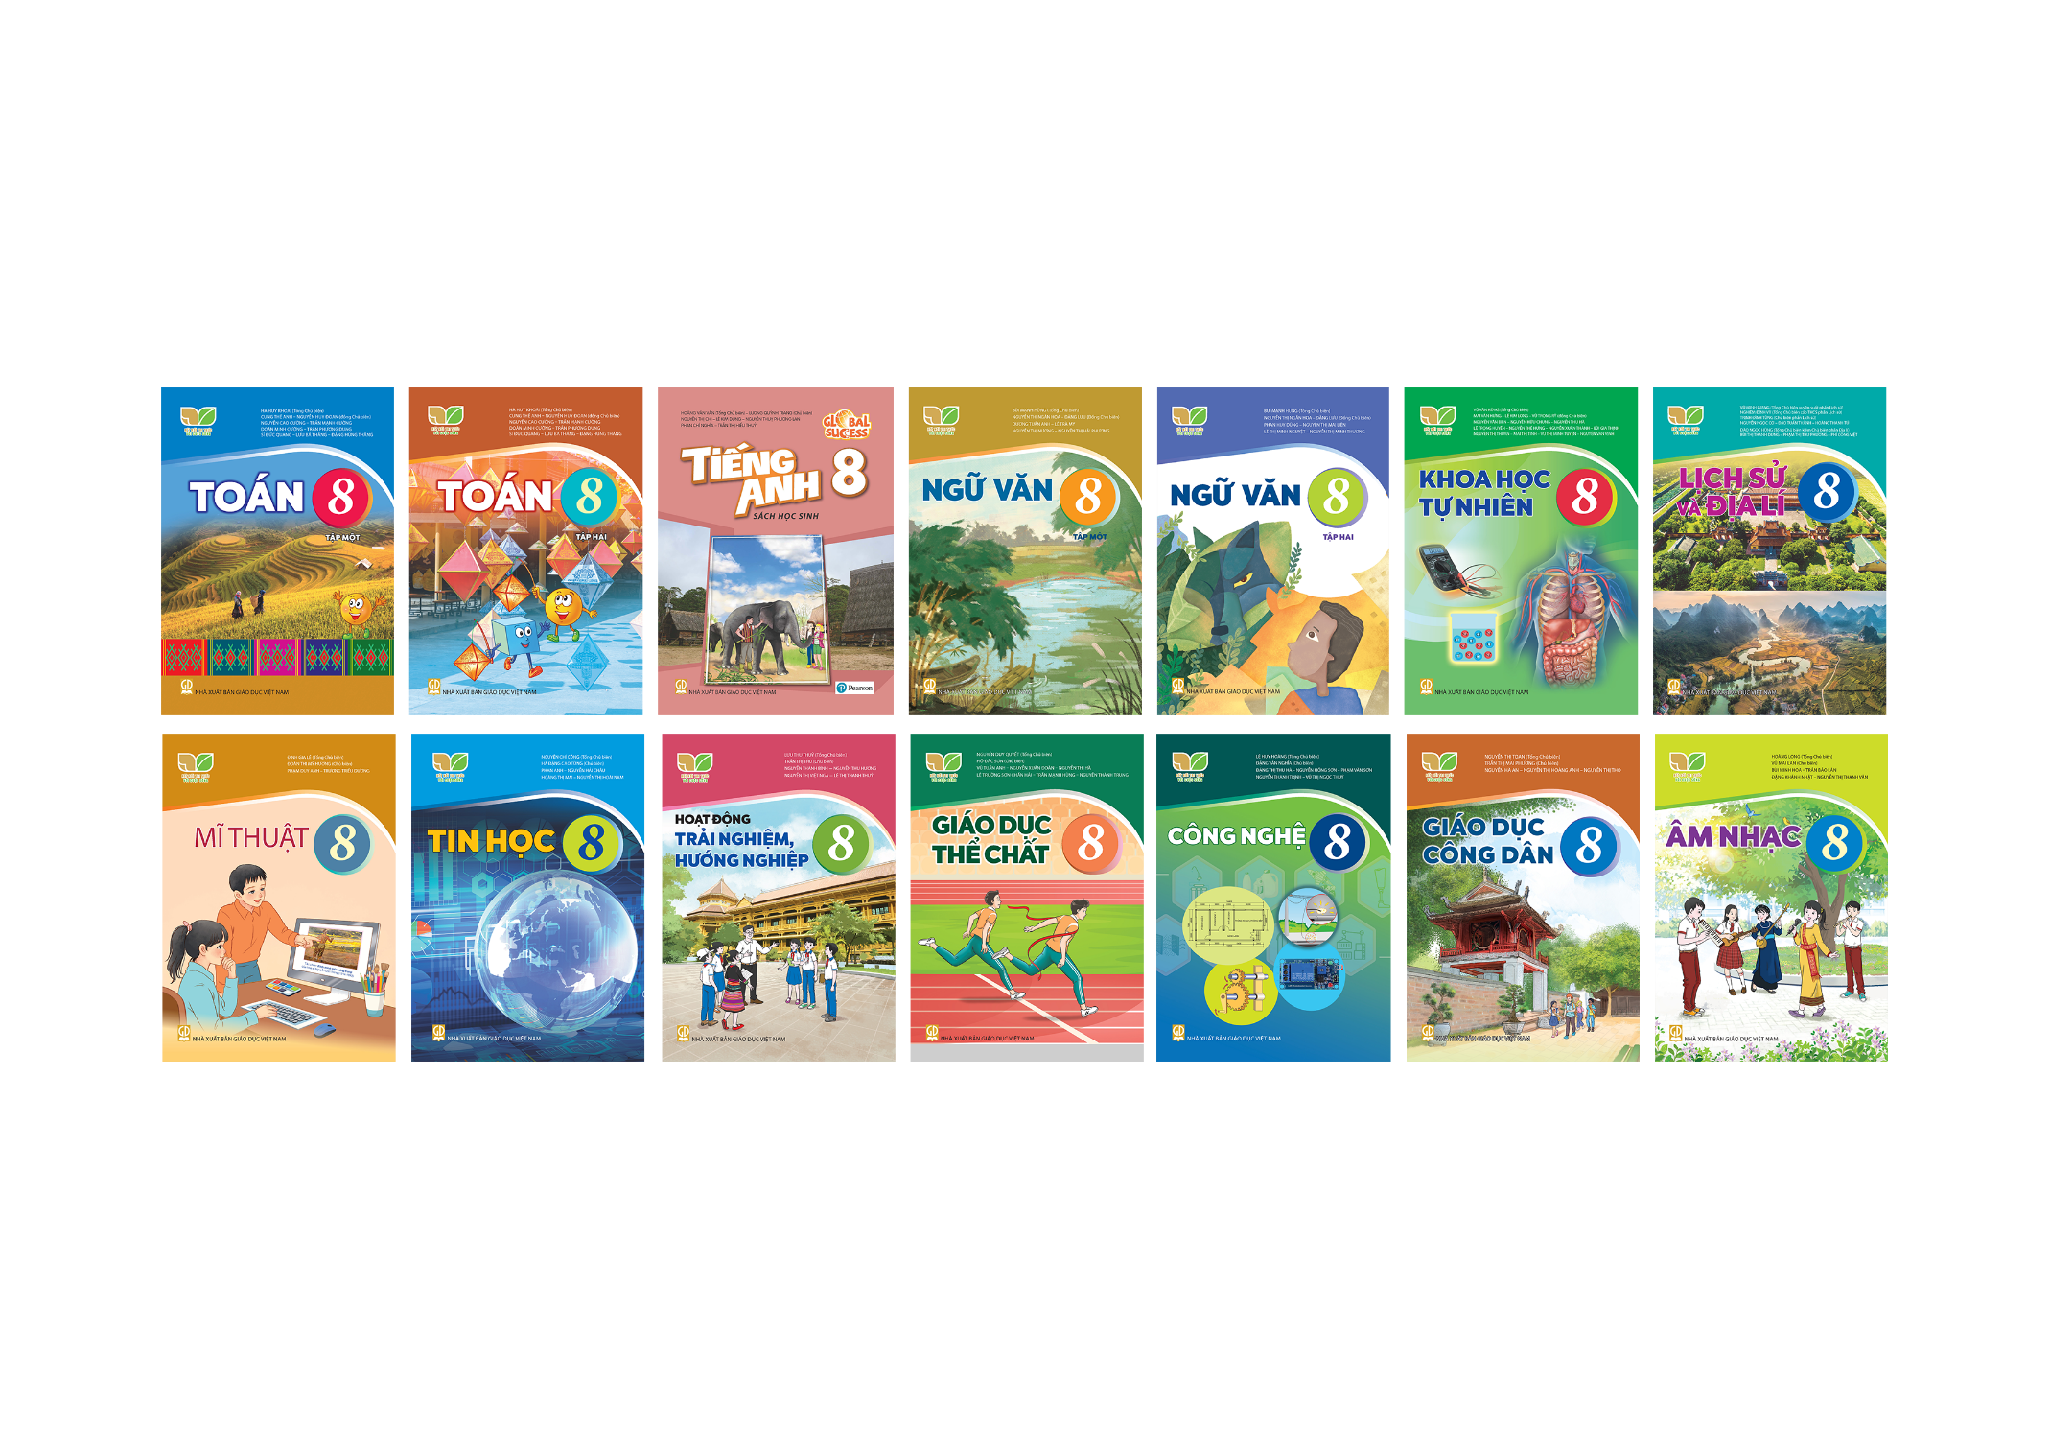
BỘ SÁCH GIÁO KHOA
KẾT NỐI TRI THỨC VỚI CUỘC SỐNG
LỚP 8

Slide 2
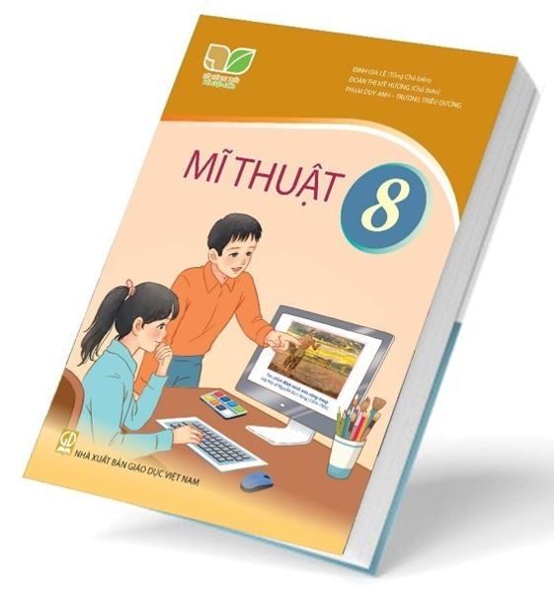
ĐỘI NGŨ TÁC GIẢ
ĐỘI NGŨ TÁC GIẢ
TỔNG CHỦ BIÊN
PGS.TS Đinh Gia Lê: Nguyên giảng viên cao cấp Trường Đại học Sư Phạm Nghệ thuật Trung ương; Phó Tổng biên tập Nhà xuất bản Giáo dục Việt Nam; Chuyên ngành nghiên cứu: Mĩ thuật, Văn hóa.; Tổng Chủ biên SGK Mĩ thuật 1, 2, 6, 4, 8, 11 (Chương trình giáo dục phổ thông 2018), NXBGDVN.
CHỦ BIÊN
PGS.TS Đoàn Thị Mỹ Hương: Nguyên trưởng ban nghiên cứu Nghệ thuật, Viện Văn hoá Nghệ thuật Quốc gia; Chuyên ngành nghiên cứu: Hội hoạ, Lí luận và Lịch sử mĩ thuật.; Tổng chủ biên SGK Mĩ thuật 1, đồng Tổng Chủ biên SGK Mĩ thuật 2, 6. Đồng chủ biên SGK Mĩ thuật 3, 4. Chủ biên SGK Mĩ thuật 7, 8 (Chương trình giáo dục phổ thông 2018), NXBGDVN
TỔNG CHỦ BIÊN
PGS.TS Đinh Gia Lê
Nguyên giảng viên cao cấp Trường Đại học Sư Phạm Nghệ thuật Trung ương; Chuyên ngành nghiên cứu: Mĩ thuật, Văn hoá.
CHỦ BIÊN
PGS.TS Đoàn Thị Mỹ Hương
Nguyên Trưởng Ban Nghiên cứu Nghệ thuật, Viện Văn hoá Nghệ thuật Quốc gia; Chuyên ngành nghiên cứu: Hội hoạ, Lí luận và Lịch sử mĩ thuật.

Slide 3
ĐỘI NGŨ TÁC GIẢ
TỔNG CHỦ BIÊN
PGS.TS Đinh Gia Lê: Nguyên giảng viên cao cấp Trường Đại học Sư Phạm Nghệ thuật Trung ương; Phó Tổng biên tập Nhà xuất bản Giáo dục Việt Nam; Chuyên ngành nghiên cứu: Mĩ thuật, Văn hóa.; Tổng Chủ biên SGK Mĩ thuật 1, 2, 6, 4, 8, 11 (Chương trình giáo dục phổ thông 2018), NXBGDVN.
CHỦ BIÊN
PGS.TS Đoàn Thị Mỹ Hương: Nguyên trưởng ban nghiên cứu Nghệ thuật, Viện Văn hoá Nghệ thuật Quốc gia; Chuyên ngành nghiên cứu: Hội hoạ, Lí luận và Lịch sử mĩ thuật.; Tổng chủ biên SGK Mĩ thuật 1, đồng Tổng Chủ biên SGK Mĩ thuật 2, 6. Đồng chủ biên SGK Mĩ thuật 3, 4. Chủ biên SGK Mĩ thuật 7, 8 (Chương trình giáo dục phổ thông 2018), NXBGDVN
TÁC GIẢ
ThS. Phạm Duy Anh
Nghiên cứu viên tại Nhà Xuất bản Giáo dục Việt Nam; Chuyên ngành nghiên cứu: Nghệ thuật, Văn hoá, Tâm lí.
ThS. Trương Triều Dương
Giáo viên Mĩ thuật thuộc Hệ thống Giáo dục Vinschool, Hà Nội; Chuyên ngành nghiên cứu: Mĩ thuật.

Slide 4
ĐỘI NGŨ TÁC GIẢ
I. KHÁI QUÁT CHUNG VỀ SGK MĨ THUẬT 8
TỔNG CHỦ BIÊN
PGS.TS Đinh Gia Lê: Nguyên giảng viên cao cấp Trường Đại học Sư Phạm Nghệ thuật Trung ương; Phó Tổng biên tập Nhà xuất bản Giáo dục Việt Nam; Chuyên ngành nghiên cứu: Mĩ thuật, Văn hóa.; Tổng Chủ biên SGK Mĩ thuật 1, 2, 6, 4, 8, 11 (Chương trình giáo dục phổ thông 2018), NXBGDVN.
CHỦ BIÊN
PGS.TS Đoàn Thị Mỹ Hương: Nguyên trưởng ban nghiên cứu Nghệ thuật, Viện Văn hoá Nghệ thuật Quốc gia; Chuyên ngành nghiên cứu: Hội hoạ, Lí luận và Lịch sử mĩ thuật.; Tổng chủ biên SGK Mĩ thuật 1, đồng Tổng Chủ biên SGK Mĩ thuật 2, 6. Đồng chủ biên SGK Mĩ thuật 3, 4. Chủ biên SGK Mĩ thuật 7, 8 (Chương trình giáo dục phổ thông 2018), NXBGDVN
- Nguyên tắc biên soạn
Chuẩn mực:
Đáp ứng được nội dung, yêu cầu cần đạt trong Chương trình Mĩ thuật 2018.
Phát triển:
Đối tượng lựa chọn trong sách có sự vận động theo một trật tự và logic chặt chẽ, từ đơn giản đến phức tạp
Tối ưu:
Lựa chọn phù hợp hướng đến nhận thức cho học sinh và giáo viên.

Slide 5
- Đại trà: 100 % học sinh thực hiện được mục tiêu đặt ra của bài học/ chủ đề.
Sách chọn lọc theo hướng tinh giản ở mức hợp lí, đồng thời phân hoá học sinh theo 3 mức độ:
- Phân hóa: học sinh thực hiện sau khi đã đạt được mức độ an toàn của bài học/ chủ đề.
- Năng khiếu: phát triển được năng lực riêng hay năng khiếu của mỗi cá nhân.

Slide 6
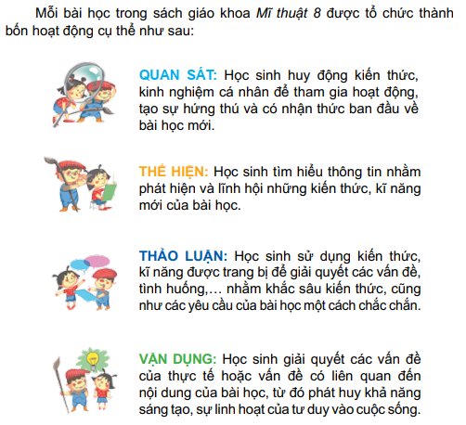
ĐỘI NGŨ TÁC GIẢ
CẤU TRÚC
TỔNG CHỦ BIÊN
PGS.TS Đinh Gia Lê: Nguyên giảng viên cao cấp Trường Đại học Sư Phạm Nghệ thuật Trung ương; Phó Tổng biên tập Nhà xuất bản Giáo dục Việt Nam; Chuyên ngành nghiên cứu: Mĩ thuật, Văn hóa.; Tổng Chủ biên SGK Mĩ thuật 1, 2, 6, 4, 8, 11 (Chương trình giáo dục phổ thông 2018), NXBGDVN.
CHỦ BIÊN
PGS.TS Đoàn Thị Mỹ Hương: Nguyên trưởng ban nghiên cứu Nghệ thuật, Viện Văn hoá Nghệ thuật Quốc gia; Chuyên ngành nghiên cứu: Hội hoạ, Lí luận và Lịch sử mĩ thuật.; Tổng chủ biên SGK Mĩ thuật 1, đồng Tổng Chủ biên SGK Mĩ thuật 2, 6. Đồng chủ biên SGK Mĩ thuật 3, 4. Chủ biên SGK Mĩ thuật 7, 8 (Chương trình giáo dục phổ thông 2018), NXBGDVN
Cấu trúc sách
Gồm các phần: Hướng dẫn sử dụng sách; Lời nói đầu; Mục lục; sách gồm 8 chủ đề, mỗi chủ đề có 2 bài học, mỗi bài học gồm 2 tiết; Một số thuật ngữ dùng trong sách và Bảng phiên âm tên riêng nước ngoài.
Cấu trúc bài học
Mỗi bài học được thiết kế theo 4 hoạt động học đã quen thuộc từ lớp 6, 7 bao gồm:
Quan sát – Thể hiện – Thảo luận – Vận dụng.

Slide 7
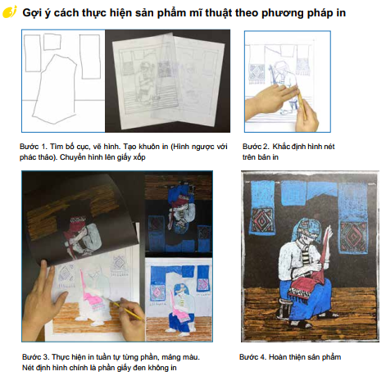
ĐỘI NGŨ TÁC GIẢ
II. NHỮNG ĐIỂM NỔI BẬT
TỔNG CHỦ BIÊN
PGS.TS Đinh Gia Lê: Nguyên giảng viên cao cấp Trường Đại học Sư Phạm Nghệ thuật Trung ương; Phó Tổng biên tập Nhà xuất bản Giáo dục Việt Nam; Chuyên ngành nghiên cứu: Mĩ thuật, Văn hóa.; Tổng Chủ biên SGK Mĩ thuật 1, 2, 6, 4, 8, 11 (Chương trình giáo dục phổ thông 2018), NXBGDVN.
CHỦ BIÊN
PGS.TS Đoàn Thị Mỹ Hương: Nguyên trưởng ban nghiên cứu Nghệ thuật, Viện Văn hoá Nghệ thuật Quốc gia; Chuyên ngành nghiên cứu: Hội hoạ, Lí luận và Lịch sử mĩ thuật.; Tổng chủ biên SGK Mĩ thuật 1, đồng Tổng Chủ biên SGK Mĩ thuật 2, 6. Đồng chủ biên SGK Mĩ thuật 3, 4. Chủ biên SGK Mĩ thuật 7, 8 (Chương trình giáo dục phổ thông 2018), NXBGDVN
Về nội dung:
Thông qua các hoạt động trải nghiệm, học sinh được tiếp tục hình thành, phát triển năng lực mĩ thuật dựa trên nền tảng kiến thức, kĩ năng đã được học. Do vậy, các kĩ năng: vẽ, xây dựng mô hình 3D, đắp nổi đất nặn, in tranh, thiết kế đồ hoạ, thiết kế thời trang, thiết kế công nghiệp luôn là những gợi mở giúp học sinh thực hành, sáng tạo sản phẩm mĩ thuật.

Slide 8
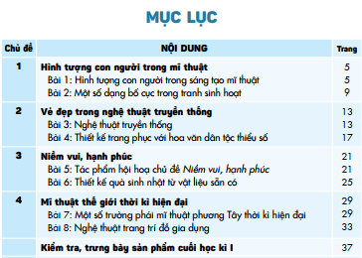
ĐỘI NGŨ TÁC GIẢ
TỔNG CHỦ BIÊN
PGS.TS Đinh Gia Lê: Nguyên giảng viên cao cấp Trường Đại học Sư Phạm Nghệ thuật Trung ương; Phó Tổng biên tập Nhà xuất bản Giáo dục Việt Nam; Chuyên ngành nghiên cứu: Mĩ thuật, Văn hóa.; Tổng Chủ biên SGK Mĩ thuật 1, 2, 6, 4, 8, 11 (Chương trình giáo dục phổ thông 2018), NXBGDVN.
CHỦ BIÊN
PGS.TS Đoàn Thị Mỹ Hương: Nguyên trưởng ban nghiên cứu Nghệ thuật, Viện Văn hoá Nghệ thuật Quốc gia; Chuyên ngành nghiên cứu: Hội hoạ, Lí luận và Lịch sử mĩ thuật.; Tổng chủ biên SGK Mĩ thuật 1, đồng Tổng Chủ biên SGK Mĩ thuật 2, 6. Đồng chủ biên SGK Mĩ thuật 3, 4. Chủ biên SGK Mĩ thuật 7, 8 (Chương trình giáo dục phổ thông 2018), NXBGDVN
Các bài học trong sách giáo khoa (SGK) Mĩ thuật 8 giúp học sinh biết cách thể hiện dáng người, các bước kí họa dáng người; dạng bố cục trong tranh sinh hoạt theo các nguyên lí: cân bằng, tạo hình nhịp điệu, dạng hình học (hình tròn, tam giác, chữ nhật, ê-líp,…); Xây dựng hình tượng con người trong tranh sinh hoạt;…

Slide 9
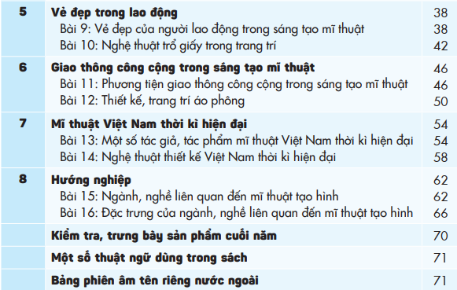
ĐỘI NGŨ TÁC GIẢ
TỔNG CHỦ BIÊN
PGS.TS Đinh Gia Lê: Nguyên giảng viên cao cấp Trường Đại học Sư Phạm Nghệ thuật Trung ương; Phó Tổng biên tập Nhà xuất bản Giáo dục Việt Nam; Chuyên ngành nghiên cứu: Mĩ thuật, Văn hóa.; Tổng Chủ biên SGK Mĩ thuật 1, 2, 6, 4, 8, 11 (Chương trình giáo dục phổ thông 2018), NXBGDVN.
CHỦ BIÊN
PGS.TS Đoàn Thị Mỹ Hương: Nguyên trưởng ban nghiên cứu Nghệ thuật, Viện Văn hoá Nghệ thuật Quốc gia; Chuyên ngành nghiên cứu: Hội hoạ, Lí luận và Lịch sử mĩ thuật.; Tổng chủ biên SGK Mĩ thuật 1, đồng Tổng Chủ biên SGK Mĩ thuật 2, 6. Đồng chủ biên SGK Mĩ thuật 3, 4. Chủ biên SGK Mĩ thuật 7, 8 (Chương trình giáo dục phổ thông 2018), NXBGDVN
Bên cạnh đó, SGK Mĩ thuật 8 giúp học sinh khai thác tạo hình của một số trường phái mĩ thuật phương Tây thời kì hiện đại. Mô phỏng một sản phẩm mĩ thuật 2D hoặc 3D; Nghệ thuật trang trí đồ gia dụng; Nghệ thuật trổ giấy trong trang trí, thiết kế phương tiện giao thông tạo cảm giác 3D trên giấy. Tìm hiểu sản phẩm mĩ thuật ứng dụng;…

Slide 10
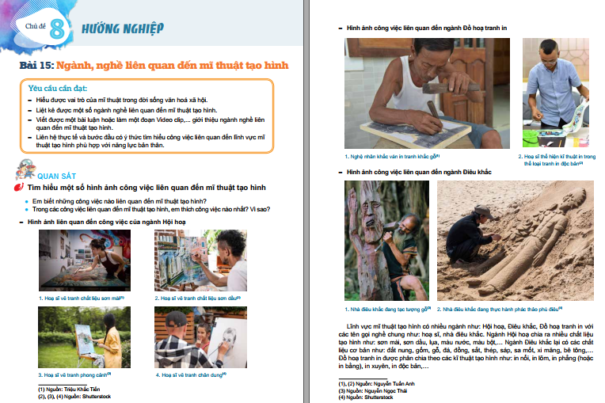
ĐỘI NGŨ TÁC GIẢ
TỔNG CHỦ BIÊN
PGS.TS Đinh Gia Lê: Nguyên giảng viên cao cấp Trường Đại học Sư Phạm Nghệ thuật Trung ương; Phó Tổng biên tập Nhà xuất bản Giáo dục Việt Nam; Chuyên ngành nghiên cứu: Mĩ thuật, Văn hóa.; Tổng Chủ biên SGK Mĩ thuật 1, 2, 6, 4, 8, 11 (Chương trình giáo dục phổ thông 2018), NXBGDVN.
CHỦ BIÊN
PGS.TS Đoàn Thị Mỹ Hương: Nguyên trưởng ban nghiên cứu Nghệ thuật, Viện Văn hoá Nghệ thuật Quốc gia; Chuyên ngành nghiên cứu: Hội hoạ, Lí luận và Lịch sử mĩ thuật.; Tổng chủ biên SGK Mĩ thuật 1, đồng Tổng Chủ biên SGK Mĩ thuật 2, 6. Đồng chủ biên SGK Mĩ thuật 3, 4. Chủ biên SGK Mĩ thuật 7, 8 (Chương trình giáo dục phổ thông 2018), NXBGDVN
Chủ đề hướng nghiệp
Giúp học sinh tìm hiểu về ngành, nghề và đặc trưng của ngành nghề liên quan đến mĩ thuật tạo hình. Thông qua những bài thực hành như: thuyết trình theo nhóm thể hiện theo các hình thức trình bày PowerPoint, sơ đồ tư duy, video clip, hoặc viết bài luận ngắn để giới thiệu những kiến thức HS đã thu nạp được.

Slide 11
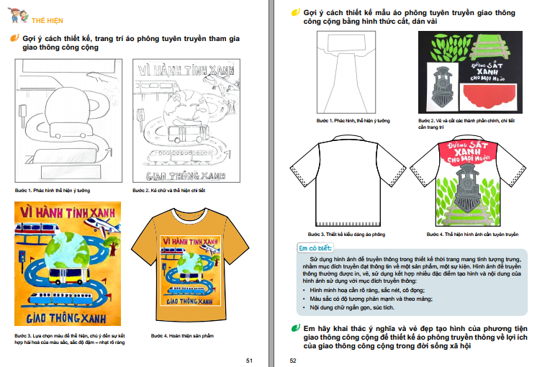
ĐỘI NGŨ TÁC GIẢ
TỔNG CHỦ BIÊN
PGS.TS Đinh Gia Lê: Nguyên giảng viên cao cấp Trường Đại học Sư Phạm Nghệ thuật Trung ương; Phó Tổng biên tập Nhà xuất bản Giáo dục Việt Nam; Chuyên ngành nghiên cứu: Mĩ thuật, Văn hóa.; Tổng Chủ biên SGK Mĩ thuật 1, 2, 6, 4, 8, 11 (Chương trình giáo dục phổ thông 2018), NXBGDVN.
CHỦ BIÊN
PGS.TS Đoàn Thị Mỹ Hương: Nguyên trưởng ban nghiên cứu Nghệ thuật, Viện Văn hoá Nghệ thuật Quốc gia; Chuyên ngành nghiên cứu: Hội hoạ, Lí luận và Lịch sử mĩ thuật.; Tổng chủ biên SGK Mĩ thuật 1, đồng Tổng Chủ biên SGK Mĩ thuật 2, 6. Đồng chủ biên SGK Mĩ thuật 3, 4. Chủ biên SGK Mĩ thuật 7, 8 (Chương trình giáo dục phổ thông 2018), NXBGDVN
Về hình thức, trình bày:
Hình thức trình bày luôn tạo nên sự hấp dẫn, thống nhất trong tổng thể bộ sách mĩ thuật cấp THCS như: chú trọng màu sắc, hình ảnh minh hoạ… hướng đến những tiêu chí về giáo dục thẩm mĩ cho HS, phù hợp lứa tuổi, tạo sự thuận tiện sử dụng đối với giáo viên và học sinh.

Slide 12
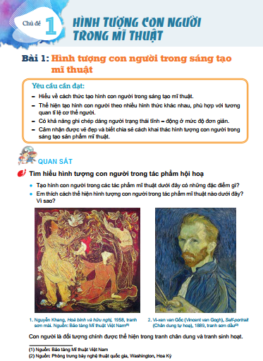
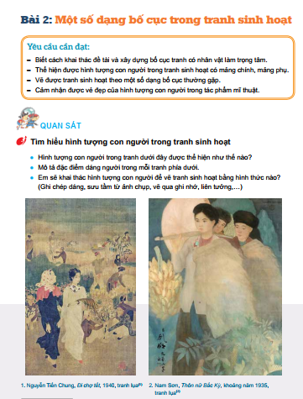
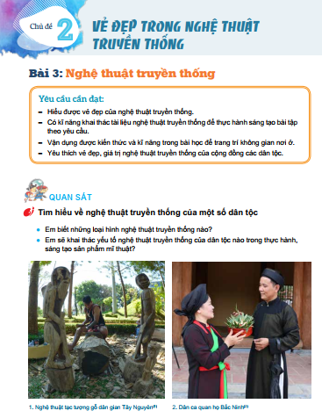
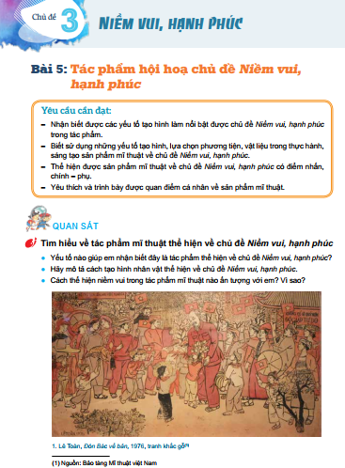
ĐỘI NGŨ TÁC GIẢ
CÁC DẠNG BÀI CƠ BẢN
TỔNG CHỦ BIÊN
PGS.TS Đinh Gia Lê: Nguyên giảng viên cao cấp Trường Đại học Sư Phạm Nghệ thuật Trung ương; Phó Tổng biên tập Nhà xuất bản Giáo dục Việt Nam; Chuyên ngành nghiên cứu: Mĩ thuật, Văn hóa.; Tổng Chủ biên SGK Mĩ thuật 1, 2, 6, 4, 8, 11 (Chương trình giáo dục phổ thông 2018), NXBGDVN.
CHỦ BIÊN
PGS.TS Đoàn Thị Mỹ Hương: Nguyên trưởng ban nghiên cứu Nghệ thuật, Viện Văn hoá Nghệ thuật Quốc gia; Chuyên ngành nghiên cứu: Hội hoạ, Lí luận và Lịch sử mĩ thuật.; Tổng chủ biên SGK Mĩ thuật 1, đồng Tổng Chủ biên SGK Mĩ thuật 2, 6. Đồng chủ biên SGK Mĩ thuật 3, 4. Chủ biên SGK Mĩ thuật 7, 8 (Chương trình giáo dục phổ thông 2018), NXBGDVN
Mĩ thuật tạo hình

Slide 13
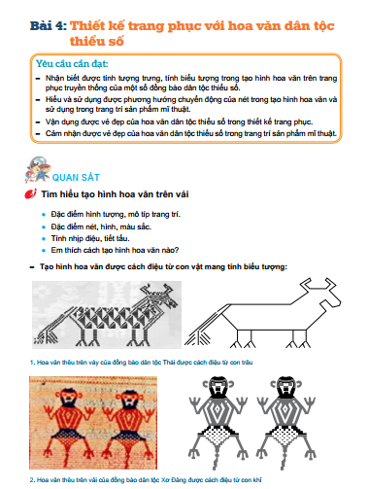
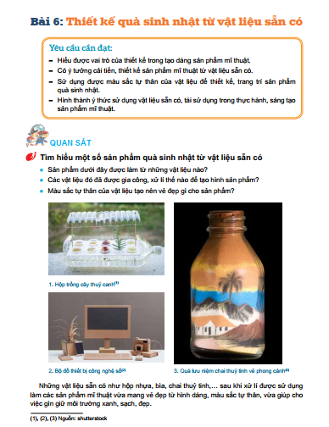
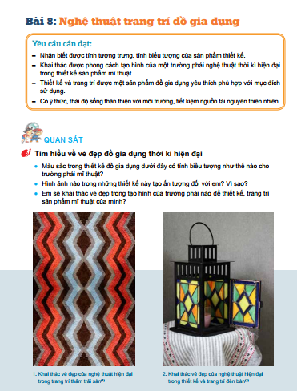
ĐỘI NGŨ TÁC GIẢ
CÁC DẠNG BÀI CƠ BẢN
TỔNG CHỦ BIÊN
PGS.TS Đinh Gia Lê: Nguyên giảng viên cao cấp Trường Đại học Sư Phạm Nghệ thuật Trung ương; Phó Tổng biên tập Nhà xuất bản Giáo dục Việt Nam; Chuyên ngành nghiên cứu: Mĩ thuật, Văn hóa.; Tổng Chủ biên SGK Mĩ thuật 1, 2, 6, 4, 8, 11 (Chương trình giáo dục phổ thông 2018), NXBGDVN.
CHỦ BIÊN
PGS.TS Đoàn Thị Mỹ Hương: Nguyên trưởng ban nghiên cứu Nghệ thuật, Viện Văn hoá Nghệ thuật Quốc gia; Chuyên ngành nghiên cứu: Hội hoạ, Lí luận và Lịch sử mĩ thuật.; Tổng chủ biên SGK Mĩ thuật 1, đồng Tổng Chủ biên SGK Mĩ thuật 2, 6. Đồng chủ biên SGK Mĩ thuật 3, 4. Chủ biên SGK Mĩ thuật 7, 8 (Chương trình giáo dục phổ thông 2018), NXBGDVN
Mĩ thuật ứng dụng

Slide 14
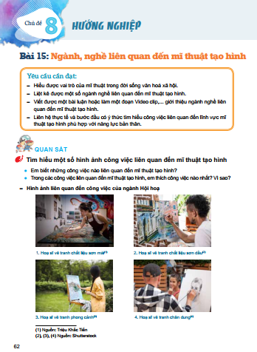
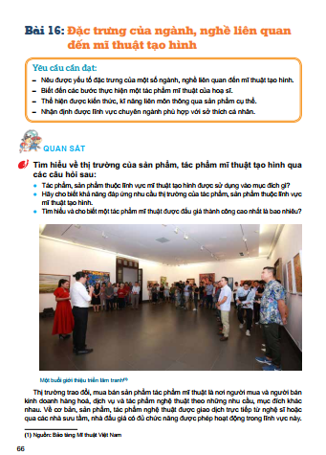
ĐỘI NGŨ TÁC GIẢ
CÁC DẠNG BÀI CƠ BẢN
TỔNG CHỦ BIÊN
PGS.TS Đinh Gia Lê: Nguyên giảng viên cao cấp Trường Đại học Sư Phạm Nghệ thuật Trung ương; Phó Tổng biên tập Nhà xuất bản Giáo dục Việt Nam; Chuyên ngành nghiên cứu: Mĩ thuật, Văn hóa.; Tổng Chủ biên SGK Mĩ thuật 1, 2, 6, 4, 8, 11 (Chương trình giáo dục phổ thông 2018), NXBGDVN.
CHỦ BIÊN
PGS.TS Đoàn Thị Mỹ Hương: Nguyên trưởng ban nghiên cứu Nghệ thuật, Viện Văn hoá Nghệ thuật Quốc gia; Chuyên ngành nghiên cứu: Hội hoạ, Lí luận và Lịch sử mĩ thuật.; Tổng chủ biên SGK Mĩ thuật 1, đồng Tổng Chủ biên SGK Mĩ thuật 2, 6. Đồng chủ biên SGK Mĩ thuật 3, 4. Chủ biên SGK Mĩ thuật 7, 8 (Chương trình giáo dục phổ thông 2018), NXBGDVN
Hướng nghiệp

Slide 15
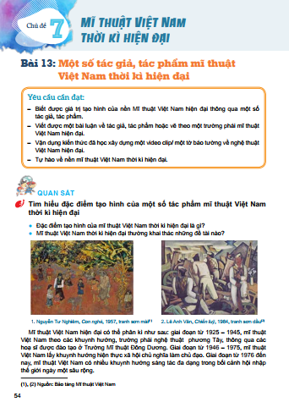
Các yếu tố, nguyên lí tạo hình được giới thiệu thông qua việc lồng ghép với các thể loại: Hội hoạ, đồ hoạ (tranh in), điêu khắc, lịch sử mĩ thuật.
Ví dụ như thông qua việc tìm hiểu các tác phẩm mĩ thuật của danh họa Việt Nam và thực hiện các sản phẩm mĩ thuật 2D, 3D liên quan đến chủ đề.

Slide 16
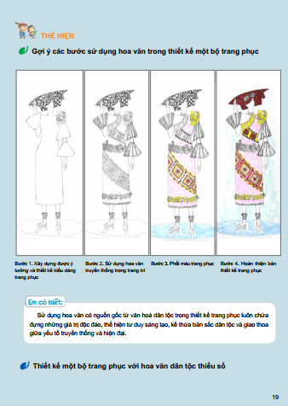
Cùng với đó, HS được thực hành, sáng tạo các sản phẩm mĩ thuật có tính kết nối tri thức với cuộc sống thuộc các lĩnh vực mĩ thuật ứng dụng: Thiết kế đồ hoạ; Thiết kế thời trang và Thiết kế công nghiệp. Theo đó, học sinh được làm quen với loại hình thiết kế đồ gia dụng, thiết kế trang phục với hoa văn dân tộc thiểu số,…
Những hình thức sáng tạo này giúp cho môn học gần gũi hơn và có tính thực tiễn.

Slide 17
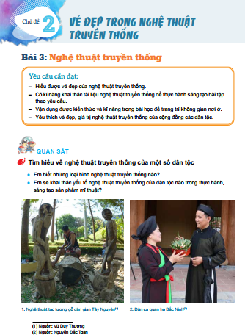
Các nội dung ở bài có sự tích hợp liên môn khá chặt chẽ với định hướng chủ đề về văn hoá và xã hội. Đây cũng là cách góp phần trao truyền những giá trị truyền thống quý báu của nhân loại và dân tộc đến với các thế hệ sau một cách nhẹ nhàng, gần gũi theo nội dung quy định trong Chương trình môn Mĩ thuật 2018.

Slide 18
Khung kế hoạch dạy học
STT | Chủ đề | Số tiết
(1) | (2) | (3)
1 | Chủ đề 1: Hình tượng con người trong mĩ thuật Bài 1: Hình tượng con người trong sáng tạo mĩ thuật Bài 2: Một số dạng bố cục trong tranh sinh hoạt | 4 2 2
2 | Chủ đề 2: Vẻ đẹp trong nghệ thuật truyền thống Bài 3: Nghệ thuật truyền thống Bài 4: Thiết kế trang phục với hoa văn dân tộc thiểu số | 4 2 2
3 | Chủ đề 3: Niềm vui, hạnh phúc Bài 5: Tác phẩm hội họa chủ đề Niềm vui, hạnh phúc Bài 6: Thiết kế quà sinh nhật từ vật liệu sẵn có | 4 2 2
4 | Chủ đề 4: Mĩ thuật thế giới thời kì hiện đại Bài 7: Một số trường phái mĩ thuật phương Tây thời kì hiện đại Bài 8: Nghệ thuật trang trí đồ gia dụng | 4 2 2
5 | Kiểm tra/ đánh giá Học kì I | 1

Slide 19
STT | Chủ đề | Số tiết
6 | Chủ đề 5: Vẻ đẹp trong lao động Bài 9: Vẻ đẹp của người lao động trong sáng tạo mĩ thuật Bài 10: Nghệ thuật trổ giấy trong trang trí | 4 2 2
7 | Chủ đề 6: Giao thông công cộng trong sáng tạo mĩ thuật Bài 11: Phương tiện giao thông công cộng trong sáng tạo mĩ thuật Bài 12: Thiết kế áo phông truyền thông | 4 2 2
8 | Chủ đề 7: Mĩ thuật Việt Nam thời kì hiện đại Bài 13: Một số tác giả, tác phẩm của nền Mĩ thuật Việt Nam thời kì hiện đại Bài 14: Nghệ thuật thiết kế Việt Nam thời kì hiện đại | 4 2 2
9 | Chủ đề 8: Hướng nghiệp Bài 15: Ngành, nghề liên quan đến mĩ thuật tạo hình Bài 14: Đặc trưng của ngành, nghề liên quan đến mĩ thuật tạo hình | 4 2 2
10 | Kiểm tra/ đánh giá cuối năm | 1
 | Trưng bày cuối năm | 1
Tổng cộng: |  | 35 tiết

Slide 20
Khung kế hoạch dạy học
Theo công văn 2613/BGDĐT-GDTrH Bộ Giáo dục và Đào tạo, căn cứ theo điều kiện dạy học tại địa phương, GV có thể bố trí dạy học theo hình thức 01 buổi/tuần hay 02 buổi/ tuần một cách linh hoạt, để đảm bảo đủ 35 tiết/ năm học và đảm bảo thời gian kiểm tra, trưng bày cuối học kì I, cuối năm đúng theo kế hoạch của nhà trường.

Slide 21
3. PHƯƠNG PHÁP DẠY HỌC/ TỔ CHỨC HOẠT ĐỘNG CỦA SGK MĨ THUẬT 8
3.1. Những yêu cầu cơ bản về phương pháp dạy học môn Mĩ thuật
Phương pháp dạy học mĩ thuật theo hướng tích hợp hướng đến việc hình thành, phát triển được các kĩ năng sau:
Một là, HS được trải nghiệm và trình bày hiểu biết của mình thông qua tác phẩm, SPMT.
Hai là, HS chủ động tạo ra những SPMT, cũng như hình thành thái độ hợp tác và chia sẻ kinh nghiệm với các thành viên trong nhóm.
Ba là, HS biết cách biểu đạt ý kiến, ấn tượng và cảm giác của bản thân trước sản phẩm, tác phẩm mĩ thuật.
Bốn là, HS hiểu, phân tích và diễn giải các yếu tố cấu thành của mĩ thuật theo các mức độ khác nhau.

Slide 22
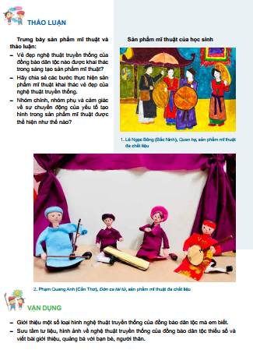
Phương pháp và hình thức tổ chức dạy học, nhấn mạnh việc sử dụng đa dạng chất liệu, vật liệu sưu tầm trong thực hành, sáng tạo; chú trọng việc tích hợp và lồng ghép HĐ thảo luận với thực hành. Theo đó, HS vừa là người sáng tạo nghệ thuật, vừa là người thưởng thức nghệ thuật.

Slide 23
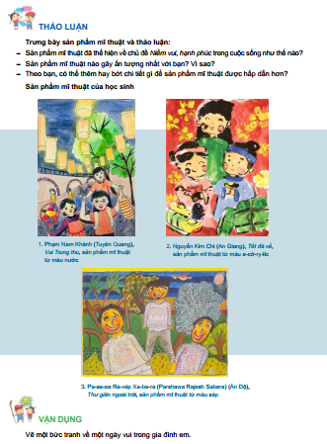
– Phương pháp giáo dục phải phát huy tính tích cực, tự giác, chủ động sáng tạo của người học. Cần tích hợp, lồng ghép lí thuyết, thực hành và thảo luận nghệ thuật; chú trọng tổ chức, định hướng các HĐ học tập, thực hành, sáng tạo thông qua trải nghiệm đa giác quan, đa dạng không gian và hình thức HĐ học tập.

Slide 24
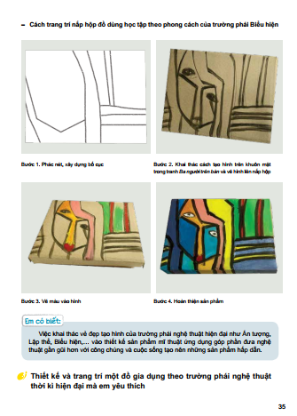
– Phương pháp giáo dục kích thích trí tưởng tượng, tư duy hình ảnh thẩm mĩ, huy động kiến thức, kinh nghiệm của HS; kết hợp liên hệ, kiến thức, kĩ năng của môn Mĩ thuật với kiến thức, kĩ năng của các môn học, HĐ giáo dục khác và những vấn đề gắn với thực tiễn (ở địa phương, trong cuộc sống,...) một cách phù hợp, thiết thực,…

Slide 25
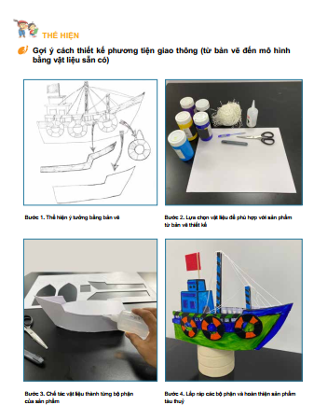
– Phương pháp giáo dục hướng đến phát triển khả năng giải quyết vấn đề, tư duy độc lập, phân tích, phản biện thẩm mĩ; tăng cường vận dụng các chất liệu, vật liệu sẵn có ở địa phương, vật liệu sưu tầm, tái sử dụng; phối hợp sử dụng các công cụ, phương tiện học tập với việc khai thác, sử dụng thiết bị công nghệ, nguồn internet một cách phù hợp trong tiến trình dạy học, giáo dục,…

Slide 26
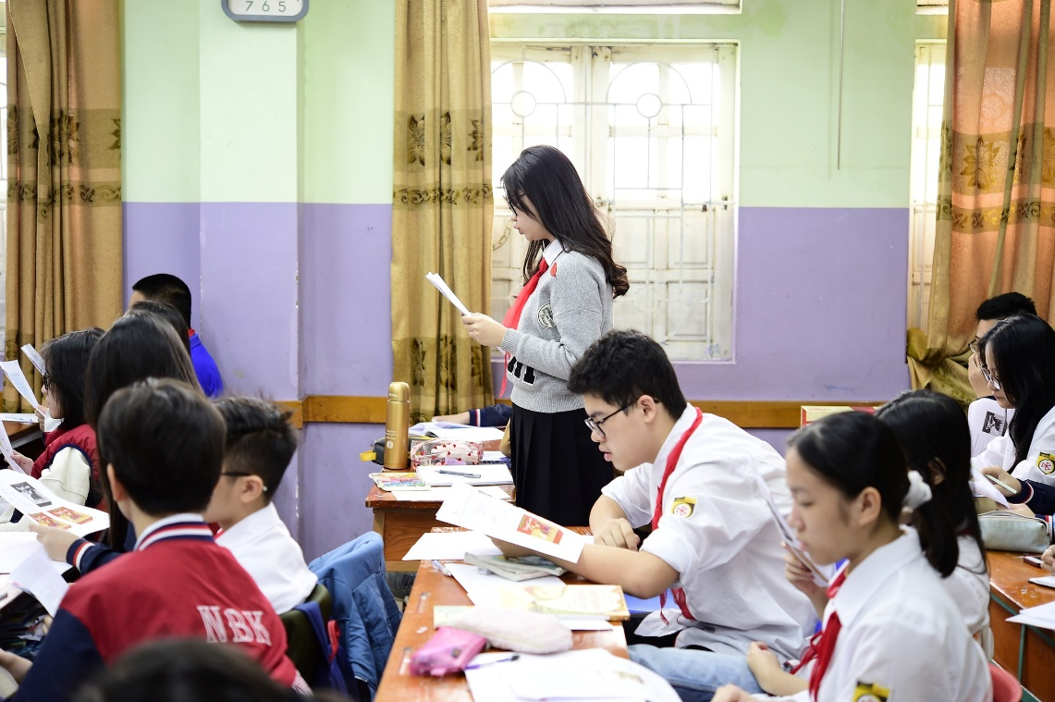
SGK Mĩ thuật 8 sử dụng một số phương pháp dạy học truyền thống kết hợp với một số phương pháp dạy học mới theo quan điểm dạy học tích cực, cụ thể: phương pháp trực quan (quan sát bài vẽ, tranh ảnh minh hoạ, mẫu); phương pháp vấn đáp, gợi mở (gợi mở ý tưởng,...); phương pháp hợp tác nhóm; phương pháp hình học; phương pháp mô phỏng; phương pháp vẽ theo trí nhớ; phương pháp dạy học tích hợp, dạy học theo chủ đề; dạy học khám phá; dạy học thực hành, sáng tạo; dạy học đa phương tiện,…

Slide 27
Ngoài ra, SGK Mĩ thuật còn kết hợp một số kĩ thuật dạy học như:
Động não: Kĩ thuật phát huy khả năng quan sát, tìm hiểu chủ đề → phù hợp phần quan sát, thảo luận, trao đổi nhóm qua việc đặt câu hỏi.
Khăn trải bàn: Kĩ thuật tổ chức HĐ mang tính hợp tác, thúc đẩy sự tích cực, trách nhiệm, tương tác của các cá nhân → dùng trong phần thực hành nhóm.
Phòng tranh: Nhóm HS viết ý tưởng lên giấy, lên bảng,… HS cùng trao đổi tìm phương án tối ưu.
Công đoạn: Nhóm trưởng trao đổi cùng thực hiện một sản phẩm, sau đó, phân công các thành viên thực hiện và ghép sản phẩm cá nhân thành nhóm.
Đặt câu hỏi: Lưu ý câu hỏi liên quan đến thực hiện mục tiêu chủ đề, ngắn gọn; phù hợp năng lực, vốn kinh nghiệm của HS, tránh dùng câu hỏi đa nghĩa, gây khó với HS.

Slide 28
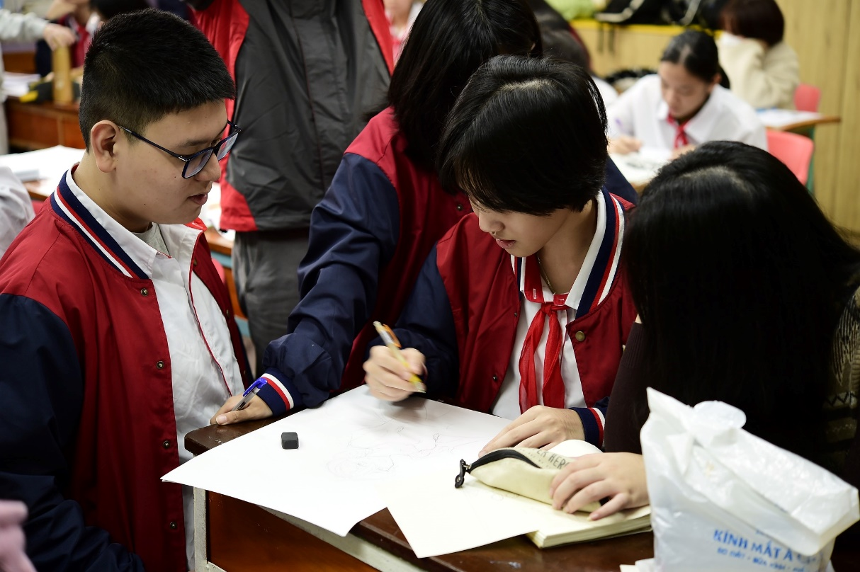
Tựu chung lại có hai vấn đề trọng tâm về phương pháp:
Một là, giáo viên bằng các kĩ năng dạy học nêu tình huống và giúp học sinh phát hiện vấn đề qua những sự vật, hiện tượng xung quanh mình.
Hai là, với những vấn đề phát hiện được, giáo viên tạo điều kiện cho học sinh giải quyết vấn đề theo nhiều cách thông qua bài thực hành (không còn khuôn mẫu vào một cách nhất định) và mỗi cách giải quyết phản ánh nhận thức, kĩ năng của mỗi học sinh. Điều này tạo nên sự hứng khởi với môn Mĩ thuật khi mỗi học sinh hứng thú làm việc và có sản phẩm cho chính mình.

Slide 29
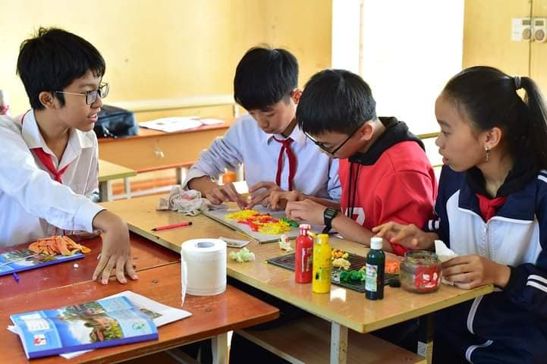
Để chủ động lựa chọn sử dụng phương pháp dạy học đạt được mục tiêu đề ra, GV cần tổ chức cho HS giải quyết, xử lí vấn đề theo hướng:
– Các nhóm HS có thể giải quyết cùng một vấn đề, tình huống hoặc các vấn đề, tình huống khác nhau, căn cứ theo mục đích của HĐ.
– GV cần hướng dẫn HS xác định rõ vấn đề trước khi đi vào giải quyết. Trong HĐ nhóm, GV cần phân bổ thời gian cho nhóm thảo luận để liệt kê ra những cách thức có thể sử dụng để giải quyết vấn đề.

Slide 30
– GV cần tìm hiểu đúng mục đích, mục tiêu của bài dạy để có cách tạo tình huống, gợi vấn đề và tận dụng các cơ hội để tạo ra tình huống phù hợp, đồng thời tạo điều kiện để HS tự giải quyết vấn đề.
Có thể nhận định rằng, phương pháp dạy học môn Mĩ thuật hướng tới mục tiêu đa dạng trong cách giải quyết vấn đề có thể áp dụng trong các giai đoạn của quá trình dạy học mĩ thuật, từ những bài hình thành kiến thức, củng cố kiến thức đến các bài luyện kĩ năng, vận dụng kiến thức. Phương pháp này giúp HS phát huy khả năng sáng tạo, hình thành tư duy năng động, yêu thích môn học và làm quen với việc xây dựng nhiều giải pháp cho một tình huống, một vấn đề và điều này là cần thiết trong lĩnh vực giáo dục nghệ thuật.

Slide 31
3.2. Hướng dẫn và gợi ý hình thức tổ chức dạy học/ tổ chức hoạt động trong môn Mĩ thuật
GV tổ chức các HĐ của HS theo tiến trình đã được thiết kế trong SGK gồm 4 HĐ sau:
HĐ | MỤC ĐÍCH | HÌNH THỨC TỔ CHỨC (Gợi ý)
QUAN SÁT | Giúp HS có nhận thức ban đầu về nội dung chủ đề thông qua các hình ảnh chân thực của sự vật, hiện tượng trong thiên nhiên, cuộc sống cũng như các tác phẩm/ SPMT liên quan đến bài học theo logic: từ vật thật tồn tại xung quanh chúng ta đến vật thay thế (sử dụng yếu tố/ nguyên lí tạo hình để tái hiện vật thật thông qua tác phẩm/ SPMT). Qua đó, giúp HS ý thức được tính đặc trưng của ngôn ngữ tạo hình trong môn học. | Tổ chức cho HS HĐ theo các bước: - HS tự tìm hiểu vấn đề trong tình huống. HS làm việc cá nhân, hoặc trao đổi theo cặp, nhóm, theo gợi ý của GV để khám phá, phát hiện và nhận ra cách thức giải quyết vấn đề. - HS nói được những hiểu biết của mình về đối tượng và khái quát thành kiến thức mới.

Slide 32
HĐ | MỤC ĐÍCH | HÌNH THỨC TỔ CHỨC (Gợi ý)
THỂ HIỆN | HS tìm hiểu các bước để thực hiện SPMT, từ đơn giản đến phức tạp, từ cái chung cho đến cái cụ thể để từ đó có được cách tiếp cận và thực hiện SPMT phù hợp với khả năng của bản thân. | GV đưa ra những câu hỏi gợi mở như: Làm cái gì? Sử dụng màu sắc nào? Vì sao? Như thế nào? Làm bằng cách nào?,... từ đó giúp HS tìm hiểu và hình thành kiến thức mới. Điều này rất quan trọng bởi môn Mĩ thuật là môn học thực hành và chỉ thông qua HĐ này mới giúp HS hình thành kiến thức mới một cách đầy đủ nhất.

Slide 33
HĐ | MỤC ĐÍCH | HÌNH THỨC TỔ CHỨC (Gợi ý)
THẢO LUẬN | Củng cố, luyện tập kiến thức, kĩ năng đã hình thành ở hai HĐ trên | Cần có sự tương tác chặt chẽ giữa GV và HS thông qua hình thức trao đổi trên hệ thống câu hỏi gợi ý trong SGK. GV đưa câu hỏi phát vấn để kiểm tra việc lĩnh hội của HS có chắc chắn và đúng bản chất không.

Slide 34
HĐ | MỤC ĐÍCH | HÌNH THỨC TỔ CHỨC (Gợi ý)
VẬN DỤNG | HS sử dụng kiến thức, kĩ năng đã có vào tình huống cụ thể nhằm giải quyết những vấn đề của cuộc sống như thường thức mĩ thuật, luận giải để hiểu rõ hơn về sự xuất hiện của mĩ thuật trong đời sống hằng ngày. | Ở HĐ này, căn cứ vào yêu cầu đặt ra, GV có thể tổ chức các trò chơi nhằm kích thích sự hứng thú, quan tâm đến môn học. Trò chơi trong dạy học nói chung được hiểu là những hình thức tổ chức vào mục đích giáo dục, dạy học nhằm giúp HS phát triển trí tuệ và kĩ năng liên quan đến môn học. GV hướng dẫn và tạo cơ hội cho HS tìm kiếm và lĩnh hội tri thức phù hợp với mục tiêu đề ra của chủ đề/ bài học.

Slide 35
3.3. Gợi ý, hướng dẫn tổ chức dạy học một số dạng bài
DẠNG BÀI MĨ THUẬT TẠO HÌNH
Ở dạng bài này, GV lưu ý 2 điểm chính:
HS biết cách khai thác ý tưởng từ định hướng chủ đề và lựa chọn cách thể hiện, chất liệu phù hợp;
HS chủ động sử dụng yếu tố/ nguyên lí tạo hình để thể hiện ý tưởng thành các sản phẩm mĩ thuật cụ thể (2D, 3D).
Hay có thể hiểu rằng, tên chủ đề là cái “cớ vật chất” để HS hình thành, củng cố những kiến thức, kĩ năng liên quan đến môn học.

Slide 36
DẠNG BÀI MĨ THUẬT TẠO HÌNH
TT | Bài học | Quy trình dạy học
1 | Bài 1. Hình tượng con người trong sáng tạo mĩ thuật | Quan sát: Tìm hiểu hình tượng con người trong tác phẩm hội hoạ, điêu khắc. Thể hiện: Gợi ý một số cách thể hiện dáng người, các bước kí hoạ dáng người → vẽ một số dáng người của các bạn quanh em. Thảo luận: Trưng bày sản phẩm mĩ thuật và thảo luận một số câu hỏi trong SGK. Vận dụng: Sử dụng ghi chép dáng người để vẽ một bức tranh bằng vật liệu sẵn có.

Slide 37
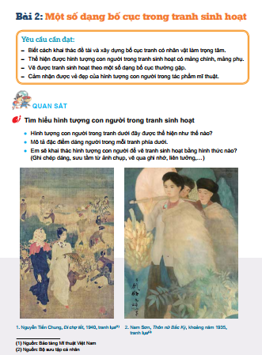
DẠNG BÀI MĨ THUẬT TẠO HÌNH
TT | Bài học | Quy trình dạy học
2 | Bài 2. Một số dạng bố cục trong tranh sinh hoạt. | Quan sát: Tìm hiểu hình tượng con người trong tranh sinh hoạt. Thể hiện: Gợi ý một số dạng bố cục trong tranh sinh hoạt (bố cục theo nguyên lí cân bằng, bố cục theo nguyên lí tạo hình nhịp điệu, bố cục theo một số dạng hình học như: hình tròn, tam giác, chữ nhật, ê – líp,…); Gợi ý các bước thể hiện một sản phẩm mĩ thuật từ màu bột về thể loại tranh sinh hoạt → Xây dựng hình tượng con người trong tranh sinh hoạt và sắp xếp theo một dạng bố cục em yêu thích. Thảo luận: Trưng bày sản phẩm mĩ thuật đã hoàn thành và thực hiện các nội dung theo gợi ý; SPMT của HS. Vận dụng: Sưu tầm tư liệu về thể loại tranh sinh hoạt, lựa chọn một tác phẩm mình yêu thích và viết một đoạn văn giới thiệu về vẻ đẹp của tác phẩm đó.

Slide 38
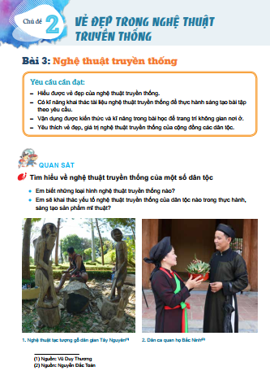
DẠNG BÀI MĨ THUẬT TẠO HÌNH
TT | Bài học | Quy trình dạy học
3 | Bài 3. Nghệ thuật truyền thống | Quan sát: Nghệ thuật truyền thống của một số dân tộc; vẻ đẹp của nghệ thuật truyền thống trong một số tác phẩm mĩ thuật. Thể hiện: Gợi ý cách khai thác vẻ đẹp của nghệ thuật ca trù trong thực hành, sáng tạo sản phẩm mĩ thuật → Khai thác vẻ đẹp của nghệ thuật truyền thống trong thực hành, sáng tạo sản phẩm mĩ thuật theo cách em yêu thích. Thảo luận: Trưng bày sản phẩm mĩ thuật đã hoàn thành và thực hiện các nội dung theo gợi ý; SPMT của HS. Vận dụng: – Giới thiệu một số loại hình nghệ thuật truyền thống của đồng bào dân tộc mà em biết. – Sưu tầm tư liệu, hình ảnh về nghệ thuật truyền thống của đồng bào dân tộc thiểu số và viết bài giới thiệu, quảng bá với bạn bè, người thân.

Slide 39
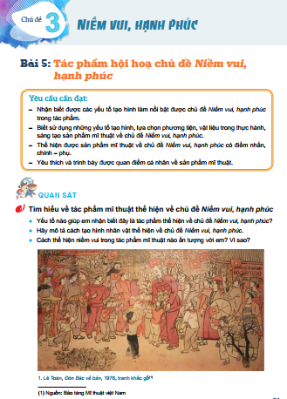
DẠNG BÀI MĨ THUẬT TẠO HÌNH
TT | Bài học | Quy trình dạy học
4 | Bài 5. Tác phẩm hội hoạ chủ đề Niềm vui, hạnh phúc | Quan sát: Tìm hiểu về tác phẩm mĩ thuật thể hiện về chủ đề Niềm vui, hạnh phúc. Thể hiện: Gợi ý các bước thể hiện sản phẩm mĩ thuật về chủ đề Niềm vui, hạnh phúc → Dùng hình thức vẽ hoặc tạo mô hình thể hiện về chủ đề Niềm vui, hạnh phúc. Thảo luận: Trưng bày sản phẩm mĩ thuật đã hoàn thành và thực hiện các nội dung theo gợi ý. Vận dụng: Vẽ một bức tranh về một ngày vui trong gia đình em.

Slide 40
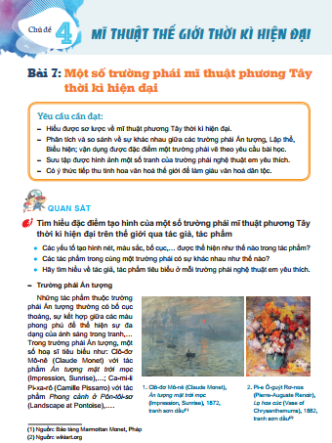
DẠNG BÀI MĨ THUẬT TẠO HÌNH
TT | Bài học | Quy trình dạy học
5 | Bài 7. Một số trường phái mĩ thuật phương Tây thời kì hiện đại | Quan sát: Tìm hiểu đặc điểm tạo hình của một số trường phái mĩ thuật phương Tây thời kì hiện đại trên thế giới qua tác giả, tác phẩm (trường phái Ấn tượng, trường phái Lập thể, trường phái Biểu hiện). Thể hiện: – Quan sát tranh của hoạ sĩ Roi Líc–ten–xtai (Roy Lichtenstein) và tìm hiểu các bước gợi ý khai thác tạo hình của trường phái Lập thể trong thể hiện một sản phẩm mĩ thuật – Mô phỏng một sản phẩm mĩ thuật 2D hoặc 3D để thể hiện theo phong cách một trường phái hiện đại mà em yêu thích. Thảo luận: Trưng bày sản phẩm mĩ thuật đã hoàn thành và thực hiện các nội dung theo gợi ý. Vận dụng: Sưu tầm hình ảnh một số bức tranh cùng một trường phái và viết đoạn văn để phân tích, so sánh sự tương đồng và khác biệt giữa các tác phẩm này.

Slide 41
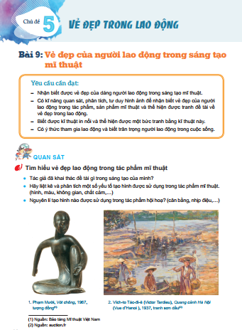
DẠNG BÀI MĨ THUẬT TẠO HÌNH
TT | Bài học | Quy trình dạy học
6 | Bài 9. Vẻ đẹp của người lao động trong sáng tạo mĩ thuật | Quan sát: Tìm hiểu vẻ đẹp lao động trong tác phẩm mĩ thuật. Tìm hiểu một số kí hoạ dáng người trong lao động. Thể hiện: Tìm hiểu các bước gợi ý cách thực hiện SPMT theo hình thức in và lựa chọn hình thức vẽ hoặc in nổi thể hiện về chủ đề Vẻ đẹp trong lao động. Thảo luận: Trưng bày sản phẩm mĩ thuật đã hoàn thành và thực hiện các nội dung theo gợi ý. Vận dụng: Khai thác hình ảnh dáng người trong lao động từ ghi chép, trong sách, báo, phương tiện truyền thông để vẽ một bức tranh tôn vinh vẻ đẹp người lao động trong xã hội hiện đại.

Slide 42
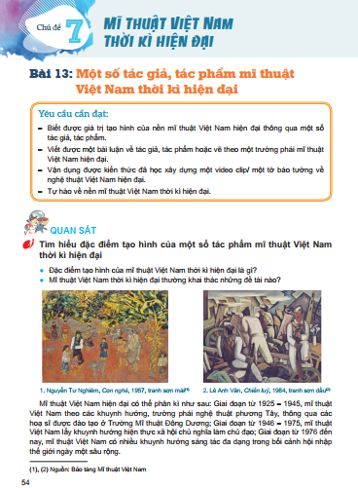
DẠNG BÀI MĨ THUẬT TẠO HÌNH
TT | Bài học | Quy trình dạy học
7 | Bài 13. Một số tác phẩm mĩ thuật Việt Nam thời kì hiện đại | Quan sát: Tìm hiểu đặc điểm tạo hình của một số tác phẩm mĩ thuật Việt Nam thời kì hiện đại. Thể hiện: Tìm hiểu về một số tác giả, tác phẩm tiêu biểu của mĩ thuật hiện đại Việt Nam. Qua đó, HS lựa chọn một trong hai cách thực hành: – Viết bài giới thiệu về một tác giả, tác phẩm mĩ thuật Việt Nam hiện đại từ 10 đến 15 câu. – Khai thác ngôn ngữ tạo hình của một tác phẩm mĩ thuật trong thời kì mĩ thuật Việt Nam hiện đại vào sáng tạo SPMT. Thảo luận: Trưng bày sản phẩm mĩ thuật đã hoàn thành và thực hiện các nội dung theo gợi ý. Vận dụng: Tìm hiểu, làm video clip (hoặc vẽ sơ đồ) giới thiệu về tác giả, tác phẩm tiêu biểu của nền mĩ thuật Việt Nam thời kì hiện đại.

Slide 43
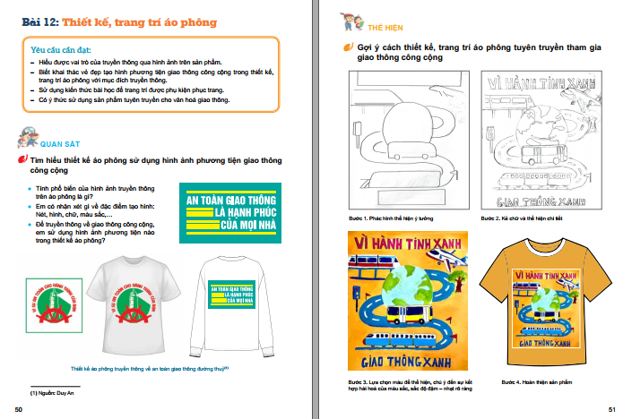
DẠNG BÀI MĨ THUẬT ỨNG DỤNG
Ở dạng này, GV lưu ý đến :
Trong đó hướng dẫn HS vận dụng các yếu tố, nguyên lí tạo hình để thiết kế, tạo dáng những SPMT gắn với cuộc sống ở các thể loại: Thiết kế đồ hoạ; Thiết kế công nghiệp; Thiết kế thời trang
Hay có thể hiểu rằng, trong mỗi chủ đề, HS có thể khai thác hình ảnh, ý tưởng để tạo nên những sản phẩm mĩ thuật theo mục đích sử dụng như có thể là sản phẩm trong lĩnh vực mĩ thuật tạo hình, nhưng cũng có thể là sản phẩm trong lĩnh vực mĩ thuật ứng dụng.

Slide 44
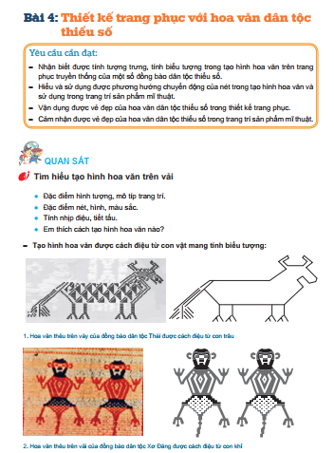
DẠNG BÀI MĨ THUẬT ỨNG DỤNG
TT | Bài học | Quy trình dạy học
1 | Bài 4. Thiết kế trang phục với hoa văn dân tộc thiểu số | Quan sát: Tìm hiểu tạo hình hoa văn trên vải: cách điệu từ con vật mang tính biểu tượng, cách điệu từ hình học mang tính tượng trưng. Thể hiện: Gợi ý các bước sử dụng hoa văn trong thiết kế một bộ trang phục → Thiết kế một bộ trang phục với hoa văn dân tộc thiểu số. Thảo luận: Trưng bày và thảo luận theo các câu hỏi trong SGK. Vận dụng: Sử dụng hoa văn truyền thống dân tộc mà em yêu thích để thiết kế phụ kiện thời trang (túi đeo, khăn,…).

Slide 45
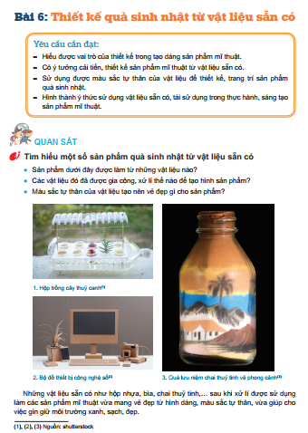
DẠNG BÀI MĨ THUẬT ỨNG DỤNG
TT | Bài học | Quy trình dạy học
2 | Bài 6. Thiết kế quà sinh nhật từ vật liệu sẵn có | Quan sát: Tìm hiểu một số sản phẩm quà sinh nhật từ vật liệu sẵn có. Thể hiện: Gợi ý cách tạo sản phẩm quà sinh nhật từ vỏ can nhựa; gợi ý các bước tạo sản phẩm quà sinh nhật từ bìa → Sử dụng vật liệu sẵn có để thiết kế quà sinh nhật cho một người bạn. Thảo luận: Trưng bày sản phẩm mĩ thuật đã hoàn thành và thực hiện các nội dung theo gợi ý. Vận dụng: Sử dụng màu sắc tự thân của vật liệu để thiết kế, trang trí một sản phẩm trưng bày trong ngôi nhà/ căn hộ của em.

Slide 46
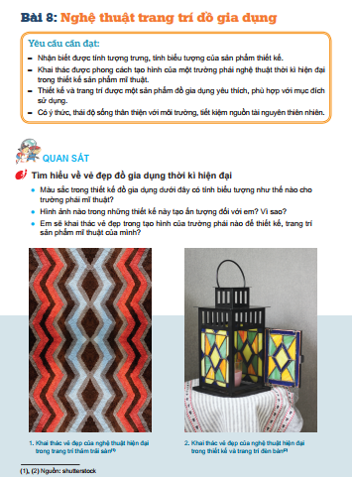
DẠNG BÀI MĨ THUẬT ỨNG DỤNG
TT | Bài học | Quy trình dạy học
3 | Bài 8. Nghệ thuật trang trí đồ gia dụng | Quan sát: Tìm hiểu về vẻ đẹp đồ gia dụng thời kì hiện đại. Thể hiện: Quan sát tranh của hoạ sĩ Các Smít–Rốt–lúp và tìm hiểu các bước gợi ý khai thác tạo hình của trường phái Biểu hiện trong trang trí một chiếc hộp đựng đồ dùng học tập. Qua đó, HS thiết kế và trang trí một đồ gia dụng theo trường phái nghệ thuật thời kì hiện đại yêu thích Thảo luận: Trưng bày sản phẩm mĩ thuật đã hoàn thành và thực hiện các nội dung theo gợi ý. Vận dụng: Khai thác cách sử dụng màu và bút pháp trong trường phái Ấn tượng để trang trí một đồ vật yêu thích.

Slide 47
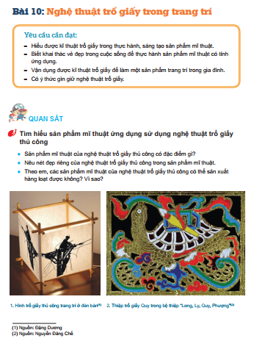
DẠNG BÀI MĨ THUẬT ỨNG DỤNG
TT | Bài học | Quy trình dạy học
4 | Bài 10. Nghệ thuật trổ giấy trong trang trí | Quan sát: Tìm hiểu SPMT ứng dụng sử dụng nghệ thuật trổ giấy thủ công. Thể hiện: Tìm hiểu các bước gợi ý cách thực hiện đèn trang trí sử dụng nghệ thuật trổ giấy thủ công → Thiết kế một đồ vật trang trí cho góc học tập và sử dụng hình ảnh vẻ đẹp trong cuộc sống để trang trí theo cách em yêu thích Thảo luận: Trưng bày sản phẩm mĩ thuật đã hoàn thành và thực hiện các nội dung theo gợi ý. Vận dụng: Thực hiện một sản phẩm có tính trang trí ứng dụng trong cuộc sống bằng nghệ thuật trổ giấy thủ công sử dụng trang trí phòng khách, phòng ngủ, phòng ăn,...

Slide 48
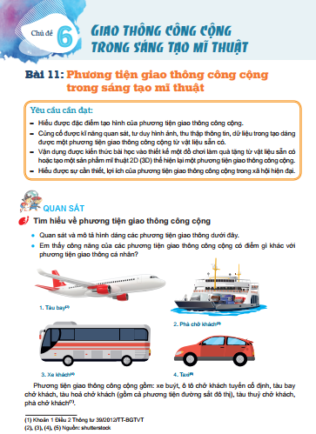
DẠNG BÀI MĨ THUẬT ỨNG DỤNG
TT | Bài học | Quy trình dạy học
5 | Bài 11. Phương tiện giao thông công cộng | Quan sát: Tìm hiểu về phương tiện giao thông công cộng (tên gọi, kiểu dáng, chức năng,…). Thể hiện: Tìm hiểu các bước gợi ý thiết kế phương tiện giao thông (từ bản vẽ đến mô hình bằng vật liệu sẵn có). Tìm hiểu các bước gợi ý cách thực hiện SPMT thể hiện phương tiện giao thông tạo cảm giác 3D trên giấy. Qua đó, HS lựa chọn hình thức yêu thích để tạo một SPMT thể hiện vẻ đẹp của phương tiện giao thông. Thảo luận: Trưng bày sản phẩm mĩ thuật đã hoàn thành và thực hiện các nội dung theo gợi ý. Vận dụng: Sử dụng vẻ đẹp tạo hình của phương tiện giao thông để trang trí một đồ vật yêu thích.

Slide 49
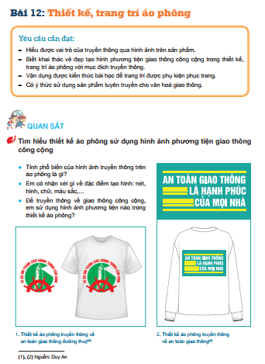
DẠNG BÀI MĨ THUẬT ỨNG DỤNG
TT | Bài học | Quy trình dạy học
6 | Bài 12. Thiết kế, trang trí áo phông | Quan sát: Tìm hiểu thiết kế áo phông sử dụng hình ảnh phương tiện giao thông công cộng. Thể hiện: Tìm hiểu các bước gợi ý cách thiết kế, trang trí áo phông tuyên truyền tham gia giao thông công cộng và gợi ý cách thiết kế mẫu áo phông tuyên truyền giao thông công cộng bằng hình thức cắt, dán vải. Qua đó, khai thác ý nghĩa và vẻ đẹp tạo hình của phương tiện giao thông công cộng để thiết kế áo phông truyền thông về lợi ích của giao thông công cộng trong đời sống xã hội. Thảo luận: Trưng bày sản phẩm mĩ thuật đã hoàn thành và thực hiện các nội dung theo gợi ý. Vận dụng: Sử dụng kiến thức bài học để sáng tạo tranh áp phích về chủ đề An toàn giao thông.

Slide 50
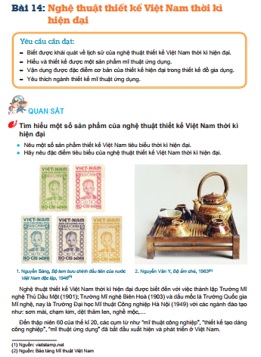
DẠNG BÀI MĨ THUẬT ỨNG DỤNG
TT | Bài học | Quy trình dạy học
7 | Bài 14. Nghệ thuật thiết kế Việt Nam thời kì hiện đại | Quan sát: Tìm hiểu một số sản phẩm của nghệ thuật thiết kế Việt Nam thời kì hiện đại. Thể hiện: Tìm hiểu các bước gợi ý thiết kế đồ chơi từ bản vẽ đến mô hình bằng vật liệu sẵn có để thiết kế một sản phẩm thuộc lĩnh vực thiết kế công nghiệp bằng vật liệu sẵn có. Thảo luận: Trưng bày sản phẩm mĩ thuật đã hoàn thành và thực hiện các nội dung theo gợi ý. Vận dụng: Lên ý tưởng và vẽ phác thảo thiết kế một sản phẩm đồ gia dụng em yêu thích, trong đó thể hiện được những đặc điểm mà một sản phẩm thiết kế hiện đại cần có.

Slide 51
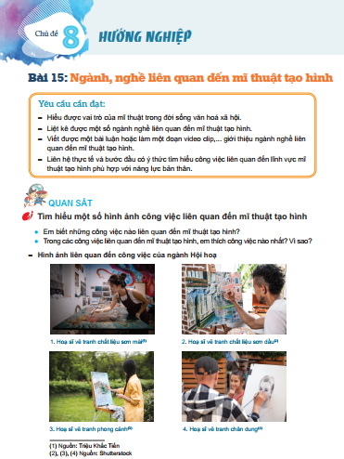
DẠNG BÀI HƯỚNG NGHIỆP
TT | Bài học | Quy trình dạy học
1 | Bài 15. Ngành, nghề liên quan đến mĩ thuật tạo hình | Quan sát: Tìm hiểu một số hình ảnh công việc liên quan đến mĩ thuật tạo hình (hội hoạ, điêu khắc,…). Thể hiện: Tìm hiểu các bước gợi ý cách giới thiệu về ngành, nghề mĩ thuật tạo hình → Lựa chọn một ngành, nghề mĩ thuật tạo hình yêu thích và thực hiện thuyết trình theo nhóm (PowerPoint, sơ đồ tư duy, video clip) để giới thiệu. Thảo luận: Trưng bày SPMT đã hoàn thành và thực hiện các nội dung theo gợi ý. Vận dụng: Viết bài luận ngắn giới thiệu sự đa dạng và ý nghĩa của ngành, nghề thuộc lĩnh vực mĩ thuật tạo hình.

Slide 52
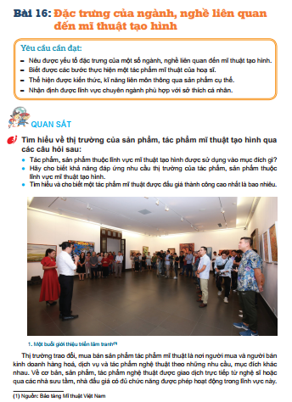
DẠNG BÀI HƯỚNG NGHIỆP
TT | Bài học | Quy trình dạy học
2 | Bài 16. Đặc trưng của ngành, nghề liên quan đến mĩ thuật tạo hình | Quan sát: Tìm hiểu về thị trường của sản phẩm, tác phẩm mĩ thuật tạo hình. Thể hiện: Tìm hiểu một số yếu tố đặc trưng của một số ngành, nghề liên quan đến mĩ thuật tạo hình (ngôn ngữ tạo hình, giá trị kinh tế). Tìm hiểu các bước vẽ tranh chì của hoạ sĩ. Qua đó, HS thực hiện một SPMT về một ngành, nghề liên quan đến lĩnh vực mĩ thuật tạo hình. Thảo luận: Trưng bày SPMT đã hoàn thành và thực hiện các nội dung theo gợi ý. Vận dụng: Viết một bài luận hoặc thực hiện video clip về một số ngành nghề liên quan đến mĩ thuật tạo hình (Công đoạn thực hiện, Chất liệu, màu sắc, tác giả, tác phẩm nổi tiếng).

Slide 53
4. Kiểm tra, đánh giá kết quả học tập môn Mĩ thuật
Ngày 20 tháng 7 năm 2021, Bộ trưởng Bộ Giáo dục và Đào tạo ban hành Thông tư 22 quy định về đánh giá học sinh trung học cơ sở và học sinh trung học phổ thông.
Trong một học kì, kết quả học tập môn Mĩ thuật của học sinh được đánh giá theo 01 (một) trong 02 (hai) mức: Đạt, Chưa đạt.
Trong đó, Mức Đạt: Có đủ số lần kiểm tra, đánh giá theo quy định tại Thông tư này và tất cả các lần được đánh giá mức Đạt. Mức Chưa đạt: Các trường hợp còn lại.

Slide 54
Cả năm học, kết quả học tập mỗi môn học của học sinh được đánh giá theo 01 (một) trong 02 (hai) mức: Đạt, Chưa đạt. Mức Đạt: Kết quả học tập học kì II được đánh giá mức Đạt. Mức Chưa đạt: Kết quả học tập học kì II được đánh giá mức Chưa đạt.
Đánh giá ở môn Mĩ thuật thông qua nhận xét, đánh giá kết quả rèn luyện, sự tiến bộ, ưu điểm nổi bật, hạn chế chủ yếu của học sinh trong quá trình rèn luyện và học tập môn học.

Slide 55
Theo hướng dẫn trong công văn 1496/BGDĐT-GDTrH của Bộ Giáo dục và Đào tạo
- Kiểm tra thường xuyên: mỗi nội dung Âm nhạc, Mĩ thuật chọn 01 kết quả kiểm tra, đánh giá thường xuyên trong từng học kì (ở nội dung này sẽ có 2 lần đánh giá thường xuyên nhưng chỉ chọn 1 kết quả để ghi vào sổ điểm) 👈

Slide 56
+ Kiểm tra định kì:
· Bài kiểm tra, đánh giá định kì bao gồm hai nội dung Âm nhạc, Mĩ thuật được thực hiện riêng theo từng nội dung tương tự như môn học đánh giá bằng nhận xét 👈
· Khuyến khích thực hiện kiểm tra, đánh giá định kì thông qua bài thực hành, sản phẩm học tập hoặc dự án học tập (đối với dạng bài thực hành thì không xây dựng ma trận đề và giới hạn thời gian, có thể giao thực hiện sản phẩm mĩ thuật ở nhà) 👈

Slide 57
+ Xử lý tình huống trong kiểm tra, đánh giá
Kết quả bài kiểm tra, đánh giá định kì được đánh giá mức Đạt khi cả hai nội dung Âm nhạc, Mĩ thuật được đánh giá mức Đạt. Việc ghi kết quả vào sổ điểm theo sự thống nhất của 2 giáo viên Âm nhạc và Mĩ thuật. Trong trường hợp chưa có sự thống nhất, sẽ họp tổ chuyên môn và có sự tham dự của Ban giám hiệu nhà trường để có sự đánh giá phù hợp, trên cơ sở đánh giá vì sự tiến bộ của học sinh; coi trọng việc động viên, khuyến khích sự cố gắng trong rèn luyện và học tập của học sinh.

Slide 58
5. Giới thiệu tài liệu bổ trợ, nguồn tài nguyên, học liệu điện tử, thiết bị giáo dục
- Sách giáo viên
Để hỗ trợ hoạt động dạy học một cách hiệu quả, nhóm tác giả biên soạn cuốn Sách giáo viên Mĩ thuật 8 theo đúng hướng dẫn của Vụ Giáo dục phổ thông. Điều này giúp các thầy cô có thêm sự tham khảo hữu hiệu và thống nhất trong triển khai.

Slide 59
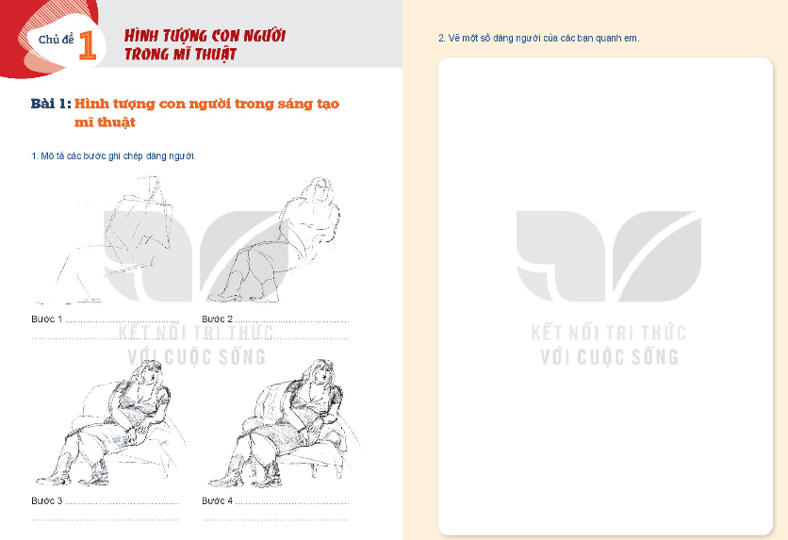
- Sách bài tập Mĩ thuật 8
Cuốn Sách bài tập Mĩ thuật 8 được biên soạn giúp học sinh thực hiện phần thực hành theo câu lệnh trong sách học sinh. Cuốn sách cũng cung cấp thêm những kiến thức nhằm giúp học sinh có thêm nhiều sự lựa chọn trong phần thể hiện của mình. Việc sử dụng Sách bài tập Mĩ thuật 8 cũng giúp cho hệ thống được bài thực hành trong cả năm học.

Slide 60
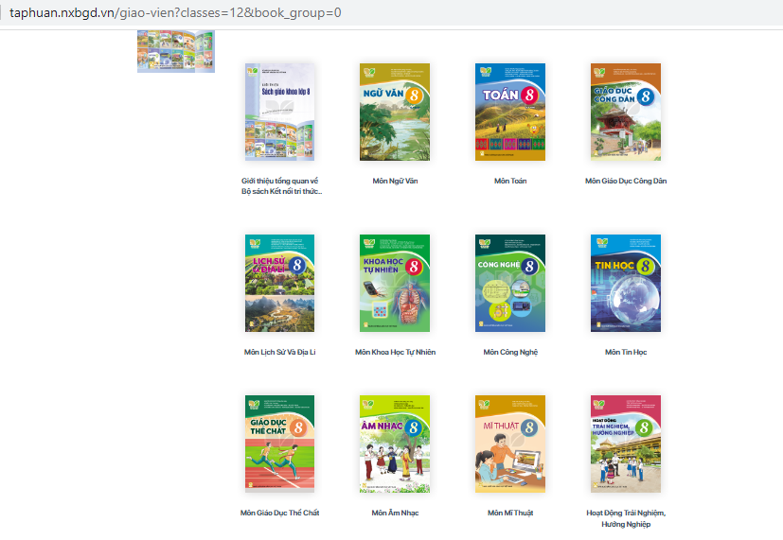
- Nguồn học liệu điện tử
Tài liệu dạy học, tập huấn GV, video clip tiết dạy minh hoạ, SGV, SHS được đăng tải trên nền tảng sách điện tử của Nhà xuất bản Giáo dục Việt Nam, với sứ mệnh mở ra kho tri thức rộng lớn và hỗ trợ việc học tập trực tuyến. Các thầy cô vào trang taphuan.nxbgd.vn để có thể xem và sử dụng nguồn tài liệu này miễn phí.

Slide 61
- Diễn đàn
Là nơi luôn thực hiện tốt chức năng: chia sẻ, giải đáp và hỗ trợ trực tuyến, đồng hành cùng giáo viên trong suốt quá trình dạy học. Trên diễn đàn có giải đáp các câu hỏi liên quan đến tổ chức dạy học, kiểm tra/ đánh giá, cũng như chia sẻ kế hoạch dạy học để các thầy cô tham khảo, vận dụng phù hợp với thực tiễn dạy học ở địa phương.

